Slide 1
信号分离装置设计报告
唐广洲

Slide 2
目 录
一、题目要求与总体指标
二、方案论证与选择
三、理论分析与计算
四、电路设计
五、程序设计
六、测试方案与结果记录
七、改进方案

Slide 3
一、题目要求与总体指标
独立加法器
信号源 A、B → 加法器 → 混合信号 C
加法器与分离电路只连接 C 和地线
峰峰值 1 V，频率范围 20 kHz–100 kHz
输出信号同频稳定，无明显失真
输出 Vpp ≥ 1 V
测试场景
基本项 双正弦，50 kHz + 100 kHz
基本项（整数倍） 双正弦，10 kHz 整数倍
发挥项 正弦 + 三角，5 kHz 整数倍
约束 正弦信号不落在三角波谐波中

Slide 4
二、方案论证与选择
方案 | 优点 | 不足 | 结论
模拟滤波器组 | 电路直观，实时性好 | 频率不固定需大量滤波器；调试量大 | 不采用
锁相/相关检测 | 对已知频率抗噪强 | 逐频扫描，复杂度高 | 备用思路
裸板采集方案 | 硬件最少 | ADC 位数和动态范围不足 | 对比方案
AD9854 DDS | 频率分辨率高 | 控制寄存器多、能力过剩 | 不采用
AD7616+F407+双 DDS | 分辨率高、算法灵活、复杂度适中 | 依赖 FFT 参数设计 | 采用 ✓

Slide 5
系统总体框图

Slide 6
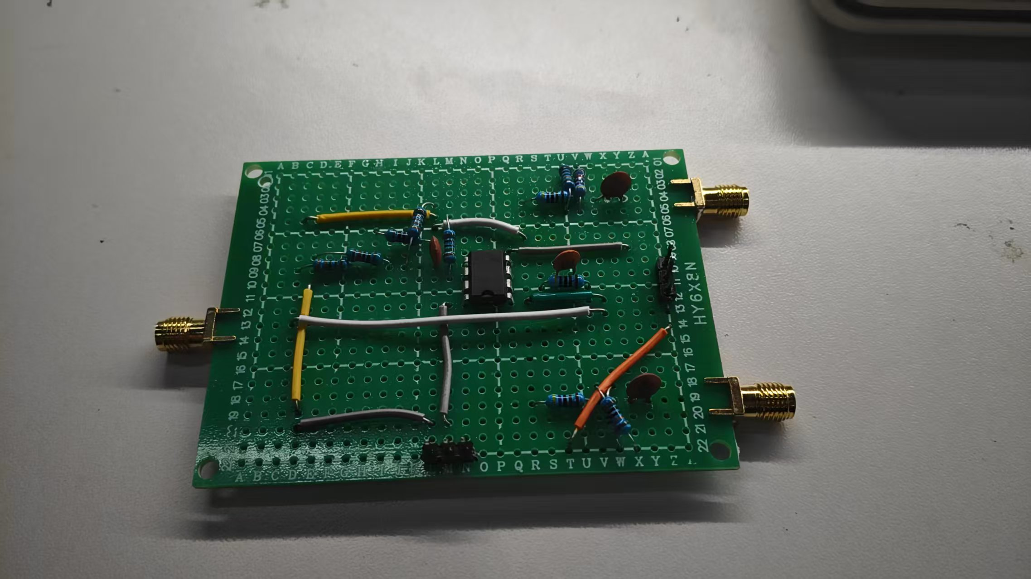
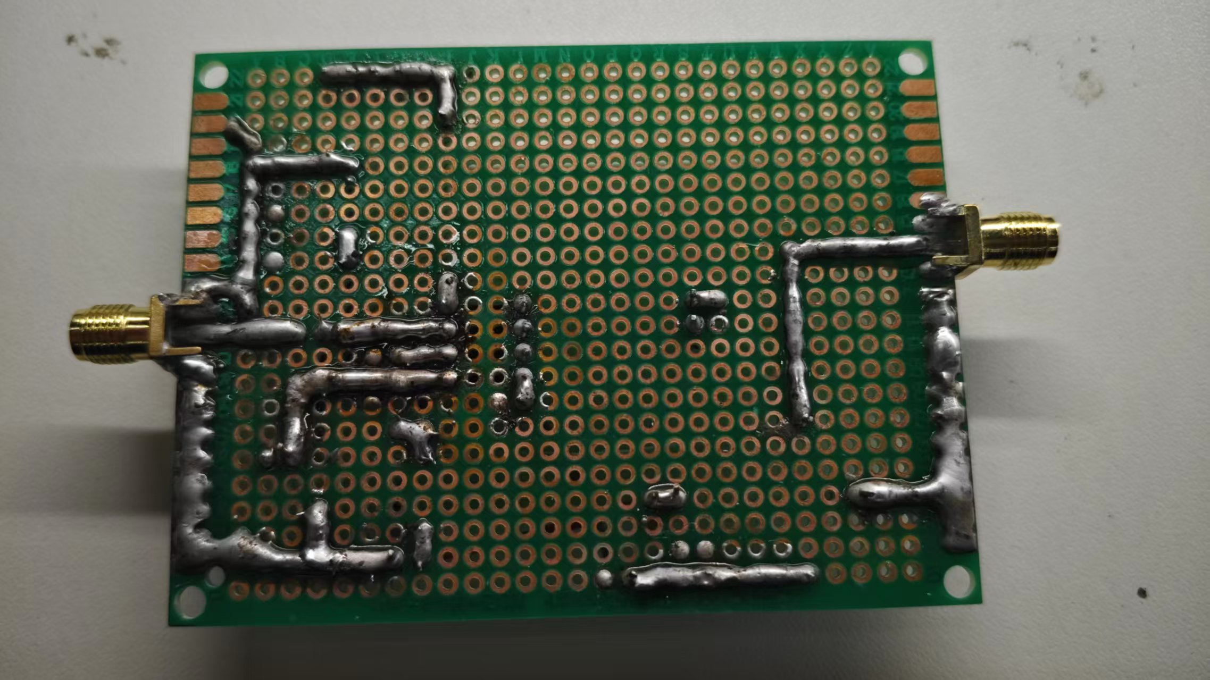
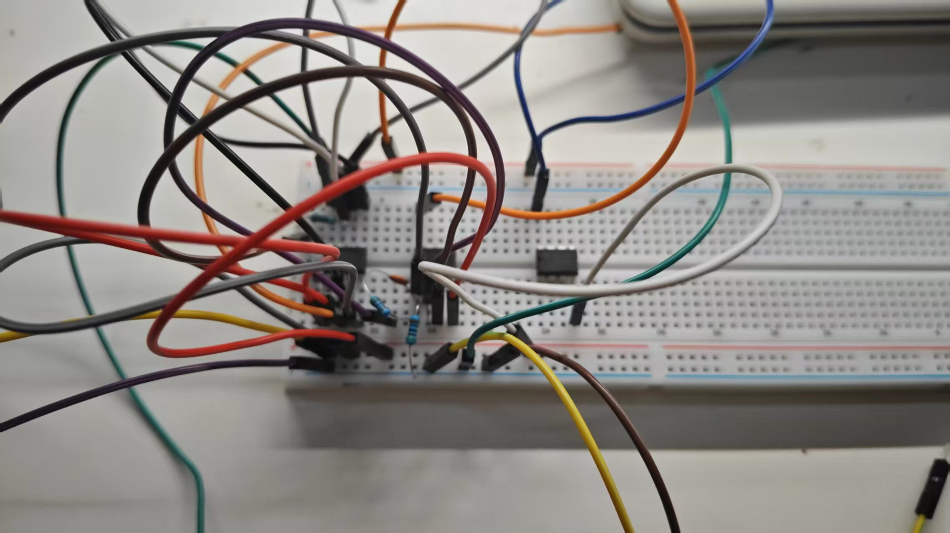
硬件调试历程 — 从问题到解决
第一版加法器（MCP602）
面包板搭建，SMA 接口输入
MCP602 电源导致带宽不足
电容过大，充放电影响截止频率
输出波形严重失真
第一版后级放大（TL072）
面包板飞线，寄生参数严重
TL072 高频下负反馈性能下降
产生相位滞后，波形失真
示波器可见明显畸变
第二版加法器（洞洞板）
洞洞板焊接，缩短连线
两路跟随输出经加法电阻汇合
高频下寄生参数仍影响反馈
输出出现尖峰和 0V 平台

Slide 7
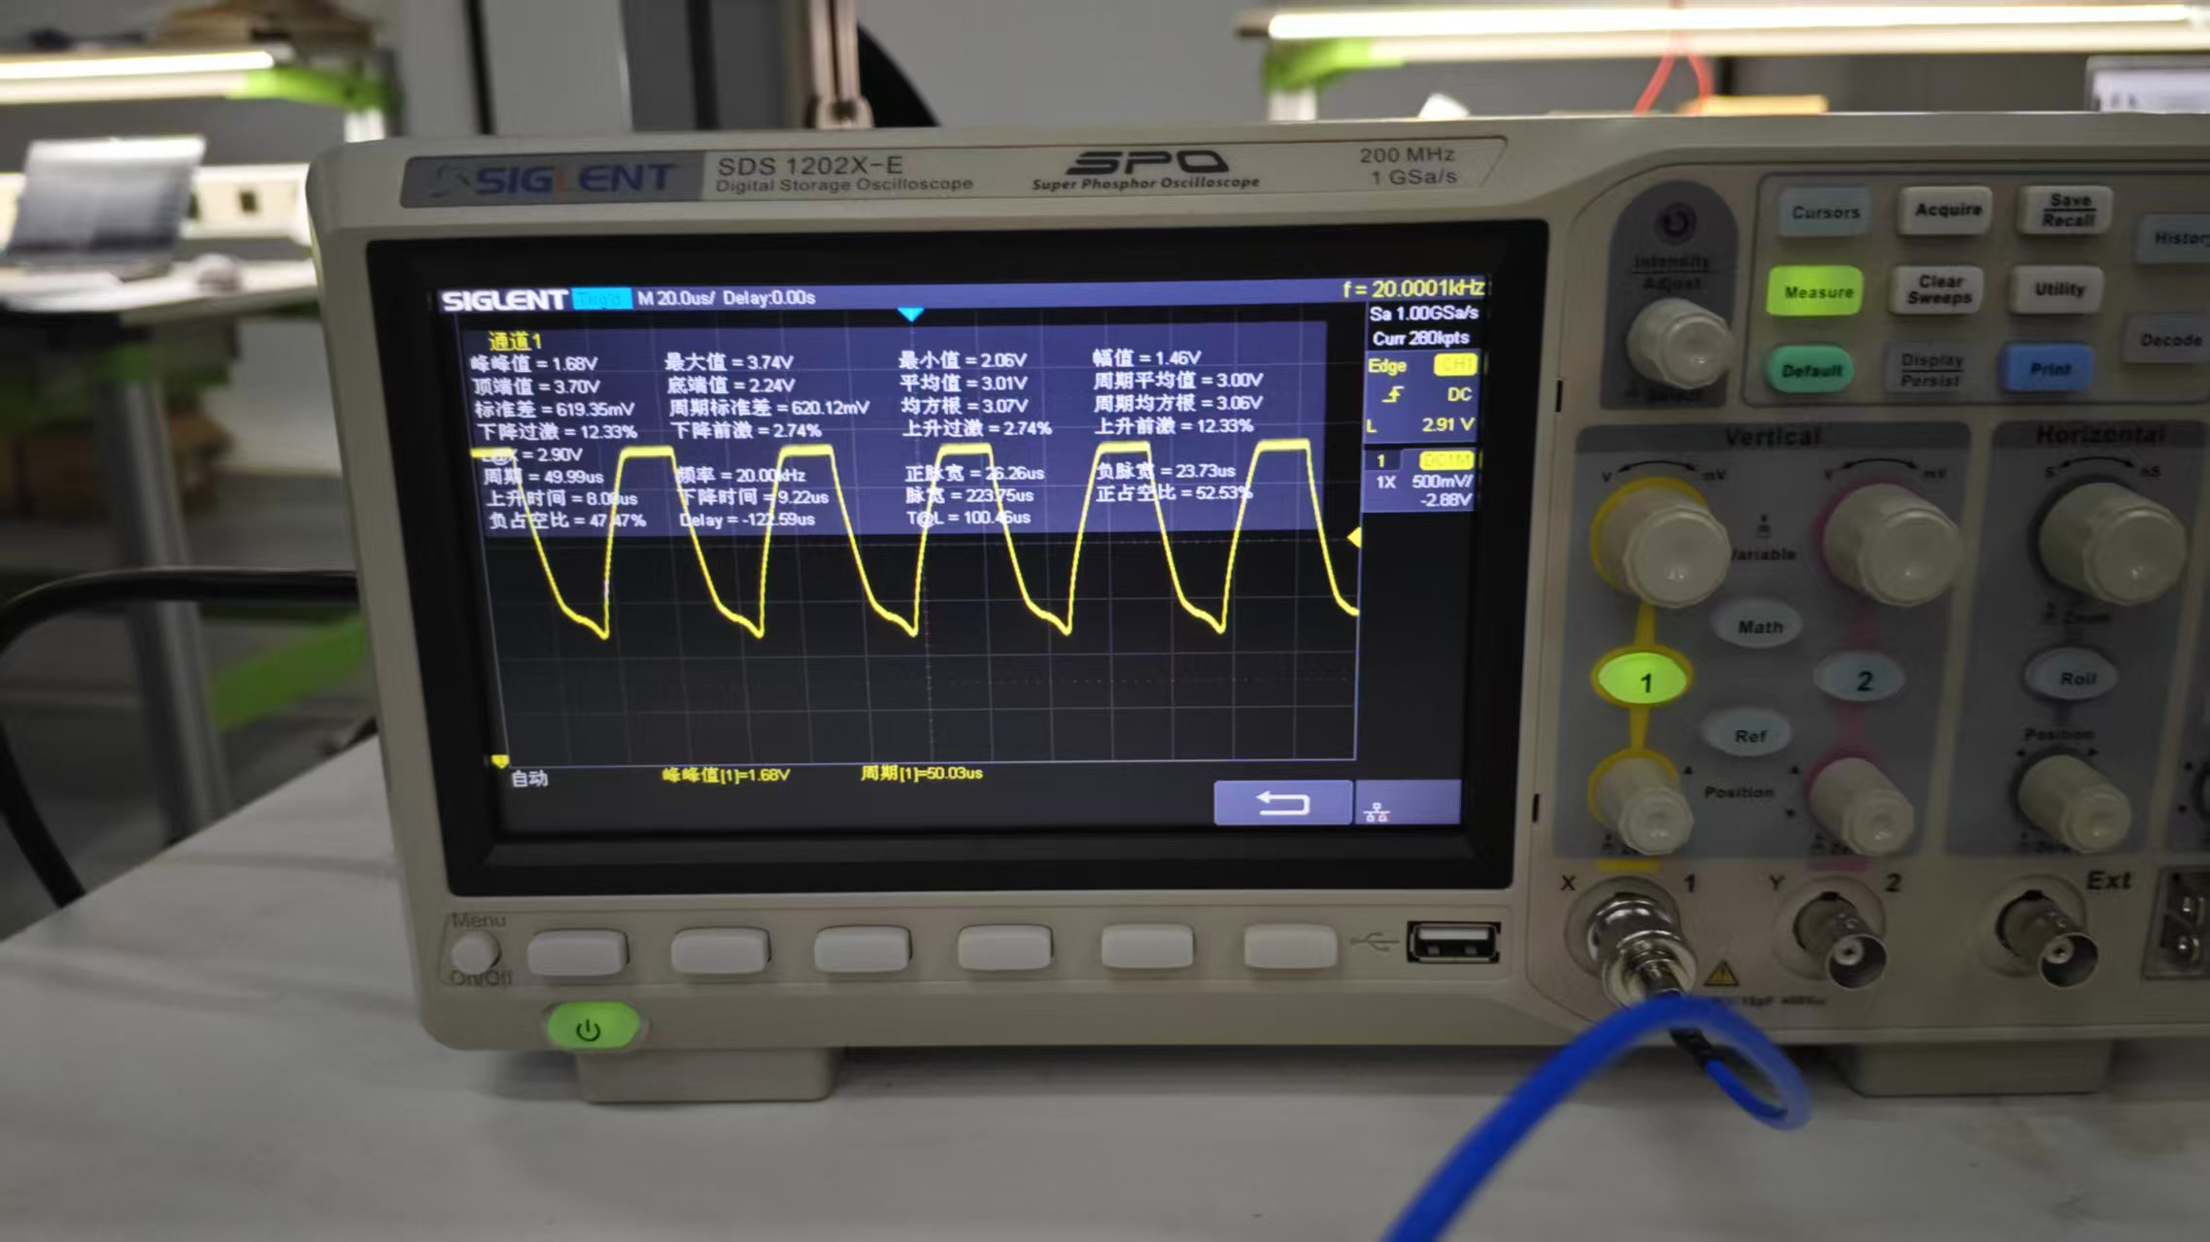
硬件调试 — 第一版加法器（MCP602）
问题分析
面包板搭建，MCP602 运放电源导致带宽不足，电容过大充放电影响截止频率
输出波形严重失真，无法满足 20 kHz – 100 kHz 频率范围要求

Slide 8
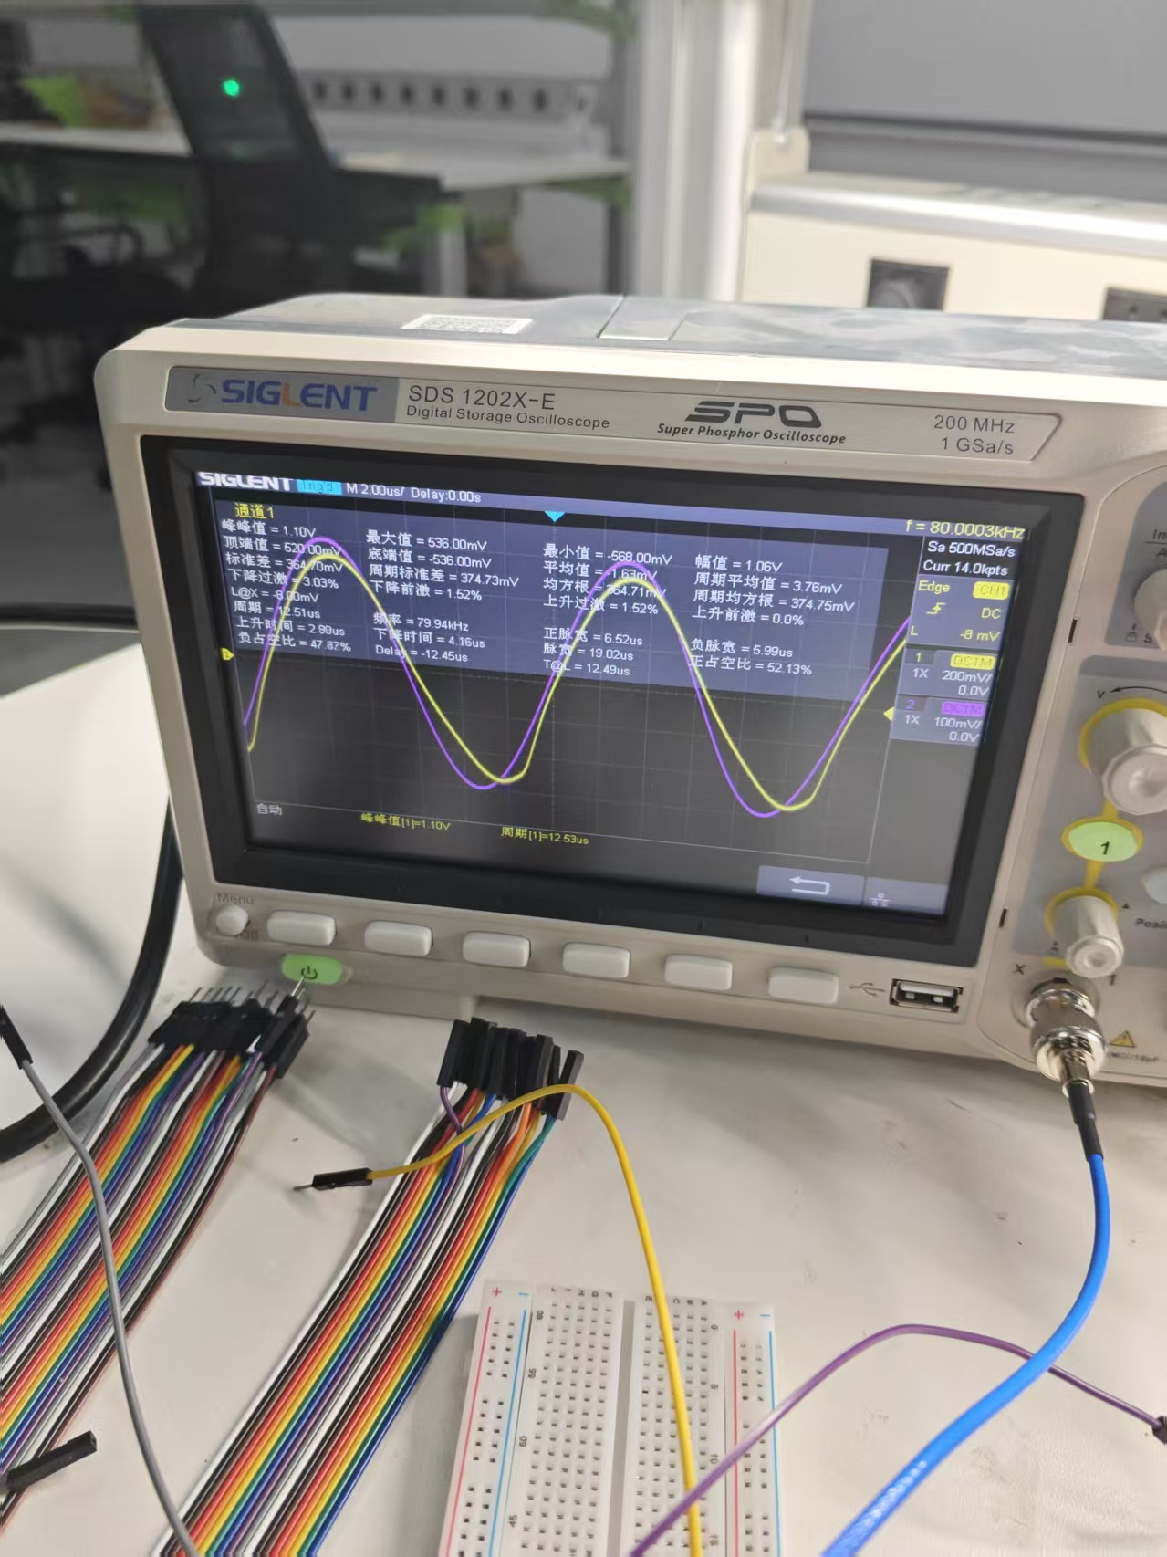
硬件调试 — 第一版后级放大（TL072）
问题分析
洞洞板焊接缩短连线，两路跟随输出经加法电阻汇合
高频下寄生参数仍影响负反馈稳定性，输出出现尖峰和 0V 平台

Slide 9
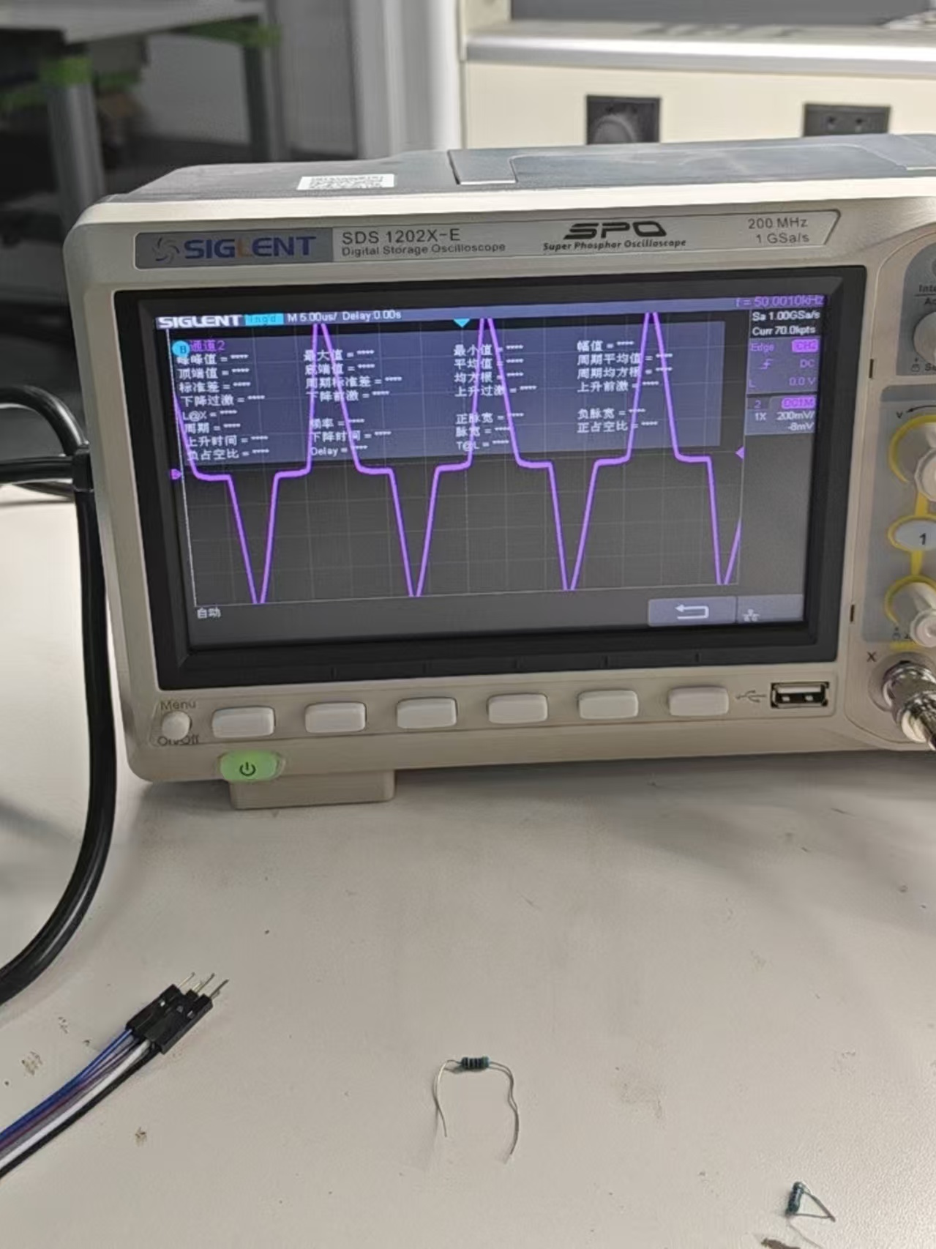
硬件调试 — 第二版加法器（洞洞板）
问题分析与改进方向
面包板飞线寄生参数严重，TL072 高频下负反馈性能下降并产生相位滞后
示波器可见输出波形明显畸变 → 最终改用 PCB 方案

Slide 10
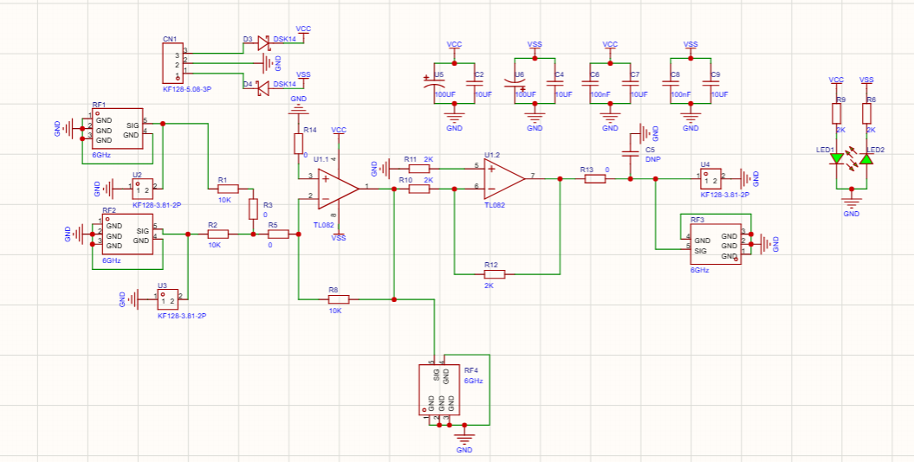
硬件设计 — 独立加法器
电路要点
核心器件 TL082 双运放（U1）
拓扑结构 U1.1 反相求和放大器 输入 10 kΩ，反馈 2 kΩ
输入保护 DSK14 钳位二极管 D3、D4
供电 TPS5430 产生 ±5 V
接口 SMA 连接器输入/输出

Slide 11
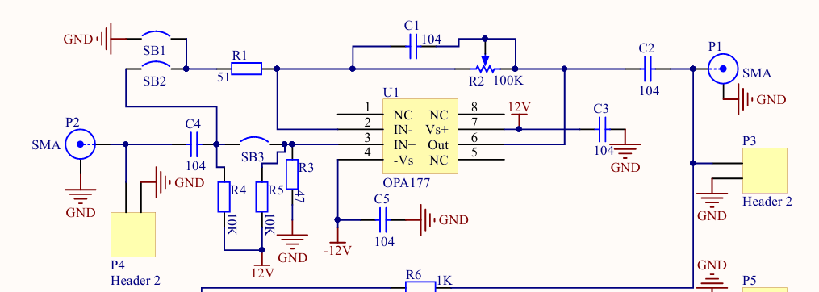
硬件设计 — 后级放大模块
电路要点
核心器件 OPA177 精密运放
拓扑 同相放大器 R_in=5Ω，R_f=100kΩ
供电 TPS5450 提供 +5 V
交流耦合 C4=0.1μF，C2=0.1μF 高精度低失真，保真 DDS 波形

Slide 12
三、理论分析与计算
信号模型
C(t) = A(t) + B(t)
A(t) = Vpp/2·sin(2πfAt+φA)，fA<fB
低频→A'，高频→B'
三角波谐波：H3≈1/9，H5≈1/25
采样率与 FFT 分辨率
fs = 500 kSPS（AD7616 并口）
N = 2048，Δf = fs/N ≈ 244 Hz
Hann 窗 w[n]=0.5−0.5cos(2πn/(N−1))
20–100 kHz → bin 82–410
频率栅格吸附
f_grid = round(f_hat/fg)×fg
基本项 fg=10 kHz，发挥项 fg=5 kHz
容差 800 Hz：超出则保持原值
避免 FFT 误差导致示波器漂移
DDS 频率控制字
fout = M×fclk/2²⁸ → M=round(fout×2²⁸/fclk)
AD9833: fclk=25MHz → Δf≈0.093 Hz
AD9834: fclk=75MHz → Δf≈0.279 Hz
均远小于栅格间隔

Slide 13
五、程序设计 — 状态机
定时触发
完成
识别成功
IDLE
ACQUIRE
ANALYZE
OUTPUT
超时>20s 或采集错误
3s延迟 自动重采
ERROR
IDLE
自动恢复到 IDLE

Slide 14
五、程序设计 — 信号采集流程
① TIM2 PWM
触发 CONVST
② 等待 BUSY
拉低 (≤20次)
③ 拉低 CS
和 RD
④ 读 GPIOD
16位并行数据
⑤ 拉高 RD
和 CS
⑥ 重复
2048 次
⑦ 帧完成
停止 TIM2
⑧ 切换到
ANALYZE
STM32F407 GPIOD[0:15] 16位并行读取 ADS8688 采样数据 ｜ TIM2 PWM 触发采样率 ≤ 1 MSPS

Slide 15
五、程序设计 — FFT 频谱分析与谱峰搜索
DSP 处理流水线
① 去直流 计算 2048 点均值并减去
② Hann 窗 w[n]=0.5−0.5cos(2πn/(N−1))
③ 2048 点 FFT arm_cfft_f32 CMSIS-DSP
④ 幅度谱 (2/N)√(Re²+Im²) 单边谱
⑤ 主峰搜索 20k–100k 范围最大 bin
⑥ 次峰搜索 排除 ±3 bins，≥主峰×5%
⑦ 抛物线插值 δ=0.5(α−γ)/(α−2β+γ)
谱峰搜索策略
搜索范围：20 kHz ~ 100 kHz
对应 bin：82 ~ 410
保护带：主峰 ±3 bins
排除旁瓣泄漏导致的误判
次峰有效性：≥ 主峰 × 5%
过滤噪声尖峰
抛物线插值：
δ = 0.5(α−γ)/(α−2β+γ)
精度 ±122 Hz → ±10 Hz

Slide 16
五、谐波折叠搜索与波形分类
谐波折叠搜索算法
1. 对每个分量搜索 3 次和 5 次谐波
2. 计算谐波频率 fold = freq × order
3. 折叠到 Nyquist 域 (fs/2 = 250 kHz)
4. 在折叠 bin ±6 范围内搜索峰值
5. 排除与基频 ±3 bins 重叠区域
6. 谐波 > 基频 × 50% → 碰撞保护
7. H5 碰撞修正：< 7.5% → 三角→正弦
波形分类规则
基于 3 次和 5 次谐波相对幅度
正弦波 ratio3 < 5.5%
三角波 2% ≤ ratio3 ≤ 28% 或仅 H5 2.5%~12%
方波 28% < ratio3 ≤ 60%
未知 其他
理论依据：三角波 H3=11.1%,H5=4%；方波 H3=33.3%
折叠公式
f_fold = f_h × order
f_fold = f_fold % fs
if f_fold > fs/2 : f_fold = fs − f_fold

Slide 17
五、场景分类与频率栅格吸附
场景分类
场景 1 固定频率锁定
50 kHz + 100 kHz 双正弦直接锁定
场景 2 10 kHz 栅格
双正弦，均为 10 kHz 整数倍
场景 3 5 kHz 栅格
正弦+三角，均为 5 kHz 整数倍
栅格吸附算法
f_grid = round(f_hat/fg)×fg
基本项 fg = 10 kHz
发挥项 fg = 5 kHz
容差：800 Hz
超出容差 → 保持 FFT 原值
防止错误吸附导致 A'/B' 偏差

Slide 18
五、程序设计 — DDS 双路输出
AD9833 — 低频通道 (A')
主时钟 25 MHz晶振 → Fout = FREQREG × 25M / 2^28
输出范围 0 — 12.5 MHz，28-bit 频率字，分辨率 < 0.1 Hz
GPIO SPI PA2(FSYNC) PA4(SCLK) PA6(SDATA)
波形选择与输出控制
正弦波 OPBITEN=0, MODE=0 → DAC正弦查表输出
三角波 OPBITEN=0, MODE=1 → DAC三角波生成
方波 OPBITEN=1, DIV2=1 → MSB比较器输出
输出配置流程 ① B28模式写入频率字 (14bit×2) ② 写入相位字 PHASE0=0 ③ 选择波形 → 释放RESET → 锁存输出
独立总线 AD9833(GPIOA) 与 AD9834(GPIOE) 各自独立SPI，可同时配置无冲突
AD9834 — 高频通道 (B')
主时钟 75 MHz晶振 → Fout = FREQREG × 75M / 2^28
输出范围 0 — 37.5 MHz，28-bit 频率字，分辨率 < 0.1 Hz
GPIO SPI PE2(FSY) PE4(SCK) PE6(SDA) PC0(RST)
DSP识别完成 → 频率字写入DDS → FSYNC锁存 → 输出同频同波形信号

Slide 19
六、测试方案与结果记录
序号 | 输入 A | 输入 B | LCD 识别结果 | DDS 输出 | 示波器结论
1 | 50 kHz 正弦 | 100 kHz 正弦 | A:50 kHz 正弦 B:100 kHz 正弦 | A':50 kHz 正弦 B':100 kHz 正弦 | 同频稳定，无失真
2 | 30 kHz 正弦 | 80 kHz 正弦 | A:30 kHz 正弦 B:80 kHz 正弦 | A':30 kHz 正弦 B':80 kHz 正弦 | 同频稳定，无失真
3 | 25 kHz 三角 | 70 kHz 正弦 | A:25 kHz 三角 B:70 kHz 正弦 | A':25 kHz 三角 B':70 kHz 正弦 | 同频稳定，无失真
4 | 40 kHz 正弦 | 95 kHz 三角 | A:40 kHz 正弦 B:95 kHz 三角 | A':40 kHz 正弦 B':95 kHz 三角 | 同频稳定，无失真
FFT bin 间隔 ≈ 244 Hz ≪ 5 kHz 栅格 ｜ DDS 分辨率 < 1 Hz

Slide 20
七、改进方案
相位估计与控制
FFT 估计初相，写入 DDS 相位寄存器，A'/B' 与原信号可控相位差
可编程增益放大
引入 AD8367 VGA，根据采样幅度自动调整，始终满足 Vpp ≥ 1 V
多帧平均与置信度
多帧平均提高低信噪比下的识别稳定性
LCD 实时频谱
LCD 实时柱状谱，直观展示分离依据

Slide 21
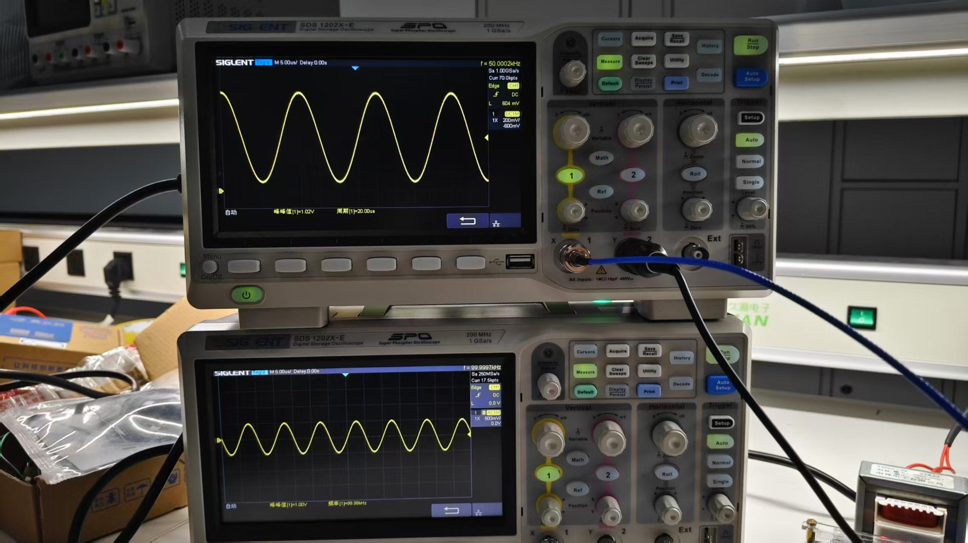
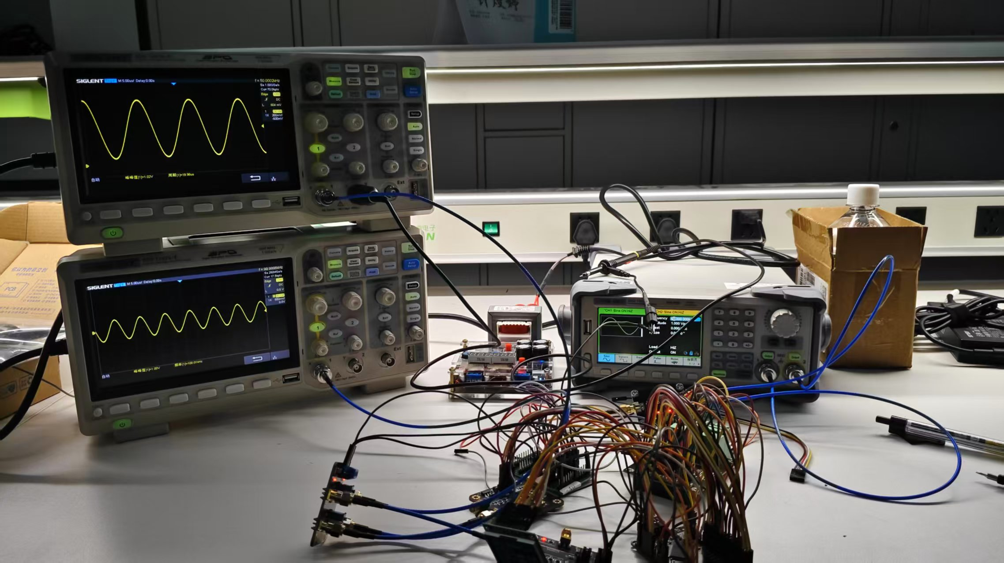
完成品展示
测试环境与结果
双路 DDS 输出经加法器合成，示波器验证同频稳定、无明显失真
SIGLENT SDS 1202X-E 示波器实测，Vpp ≥ 1 V，频率范围 20 kHz – 100 kHz

Slide 22
谢谢
STM32F407 双 DDS 信号分离装置

